Slide 1
질의 1) 게임을 구매하지 않고
퍼블리싱이 카카오이면서 PC방에서 접속한 사람
UI_설계문서
2013182034 이용선

Slide 2
1. 사용 UI (Scene)
로그인 화면 (Title 화면)
대기실
로딩 화면
게임 화면

Slide 3
2. 세부 UI – Title
로그인 화면 (Title 화면)
Title (제목)
BackGround (배경)
로그인 박스
아이디 박스
패스워드 박스
폰트

Slide 4
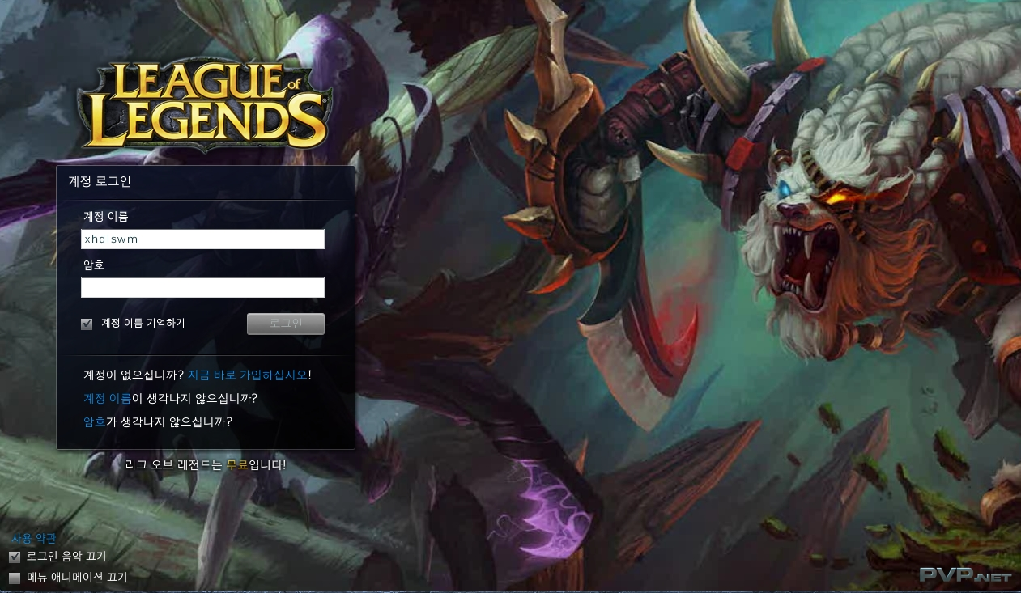
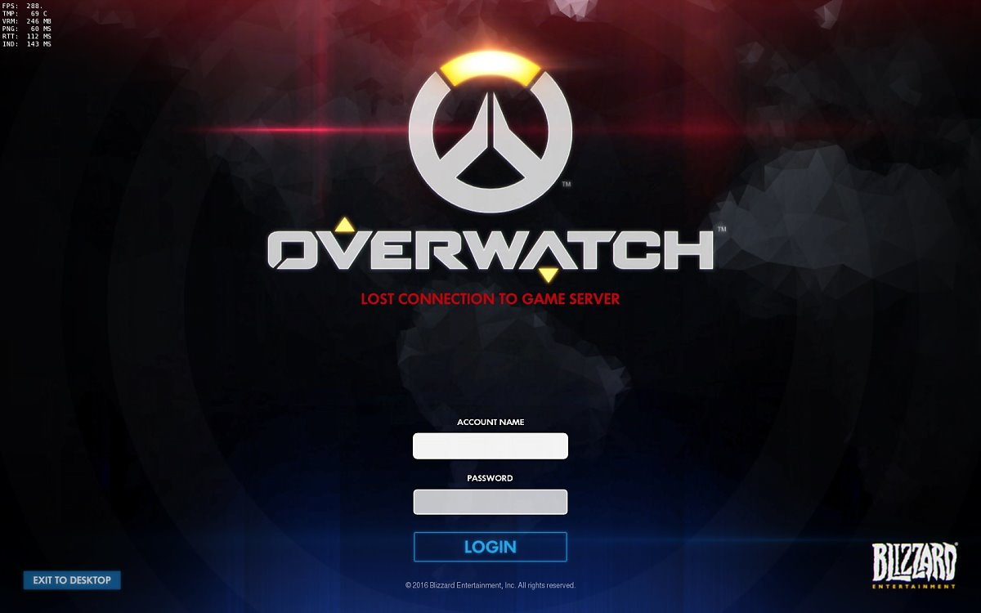
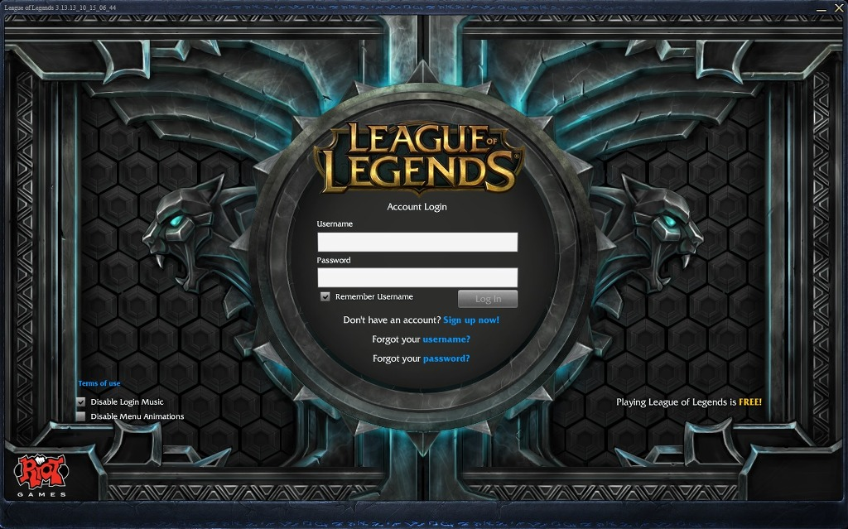
2. 세부 UI – Title
로그인 화면 (예시 사진)

Slide 5
2. 세부 UI - Room
대기실
닉네임 표시
캐릭터 선택이 필요가 없음

Slide 6
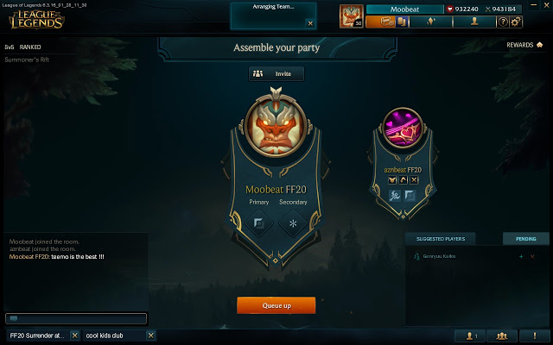
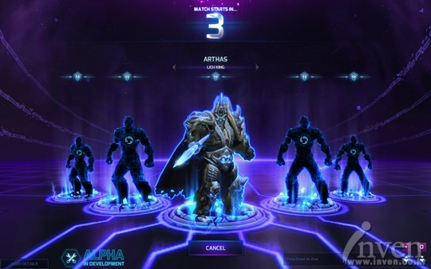
2. 세부 UI - Room
대기실

Slide 7
2. 세부 UI - Loading
로딩 화면
닉네임 표시
로딩 게이지

Slide 8
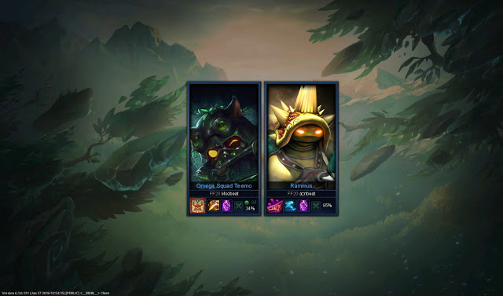
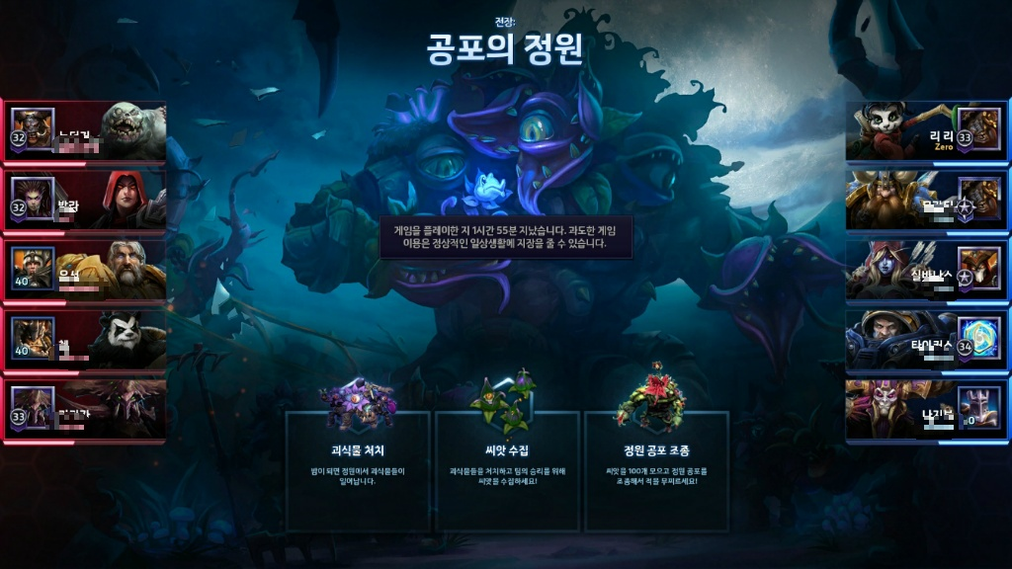
2. 세부 UI - Loading
로딩 화면

Slide 9
2. 세부 UI – Game Play
게임 내부 (메인 플레이 화면)
닉네임 표시
플레이어 캐릭터 상태 표시줄
스킬 UI
타겟 정보
KDA
맵 위치

Slide 10
2. 세부 UI – Game Play
게임 내부 (메인 플레이 화면)
1 | 2 | 3 | 4 | 5 | 6 | 7 | 8 | 9 | 10 | 11 | 12 | 13 | 14 K | 15 D | 16/1 A
타 | 겟 | 정 | 보 |  |  |  |  |  |  |  |  |  |  |  | 2
 |  |  |  |  |  |  |  |  |  |  |  |  |  |  | 3
 |  |  |  |  |  |  | H | P |  |  |  |  |  |  | 4
 |  |  |  |  |  |  | 플 | 레
 |  |  |  |  |  |  | 이 | 어 |  |  |  |  |  |  | 5
 |  |  |  |  |  |  |  |  |  |  |  |  |  |  | 6
 |  |  |  |  |  |  |  |  |  |  |  |  | 맵 |  | 7
 |  |  |  |  |  | 스 | 킬 | U | I |  |  |  | 위 | 치 | 8
 |  |  |  |  | 플 | 레 | 이 | 어 | H | P |  |  |  |  | 9

Slide 11
#. 출처
[Page. 4] 오버워치 로그인 http://m.post.naver.com/viewer/postView.nhn?memberNo=433171&volumeNo=7743579 리그오브레전드 (PBE 로그인 화면) http://sedragon.tistory.com/207 리그 오브 레전드 로그인 화면 http://m.inven.co.kr/board/powerbbs.php?come_idx=2775&l=8611
[Page. 6] 리그 오브 레전드 대기실, http://www.surrenderat20.net/2016/01/128-pbe-update.html 히어로즈 오브 더 스톰 대기실 http://m.inven.co.kr/webzine/wznews.php?idx=106659&site=hos
[Page. 8] 리그 오브 레전드 로딩 화면, http://www.surrenderat20.net/2016/01/128-pbe-update.html 히어로즈 오브 더 스톰 로딩 화면 http://www.inven.co.kr/board/hos/3903/495705

